Slide 1
智慧物流
产品创新部
中国工商银行牡丹卡中心产品创新部

Slide 2
01
总体方案
目录
02
工作策略
CONTENT
03
落地案例

Slide 3
01
总体方案
PART ONE

Slide 4
总体方案 - 解决行业痛点
措施：引入智能化物流管理系统
1
痛点：运输效率低
自动化流程管理, 从订单接收、货物分拣到运输配送的整个流程都可以实现自动化管理, 提高运输效率和降低成本。
措施：应用GPS定位设备
痛点: 货物跟踪监控困难
2
GPS定位设备能够准确地确定货物所处的地理位置, 实现货物实时跟踪和监控。更好地安排后续的生产、销售等环节。
措施：增加管理端对司机指派功能
3
痛点：交货延误
管理人员可以根据不同司机的自身情况指派合适的司机。从而提升了物流的整体服务水平。
措施：提高行业透明度
建立完善的信息共享机制, 实现货运信息的实时更新和查询。
痛点：缺乏透明度
4

Slide 5
总体方案 - 行业优势
• 园区司机可在手机端确认运单状态，例如运单是否完结。
• 货物送达后司机可向客户收取运费。
• 司机可按个人情况进行驳回，运单会重新回到管理端，管理员可重新指派司机。
司机端
•客户在公众号直接预约下单。
•物流实时追踪给客户带来高度掌控感，提高信任度。
•支持线上支付，提升便捷性同时，保障支付安全。
优势
•管理流程线上化，将新增运单、货物状态、查看物流等管理流程线上化
• 管理员可对运单进行司机指派，根据车辆状况、司机路线熟悉度、时间安排等进行指派，从而更好地保障运输的质量和效率。
客户端
管理端

Slide 6
02
工作策略
PART TWO

Slide 7
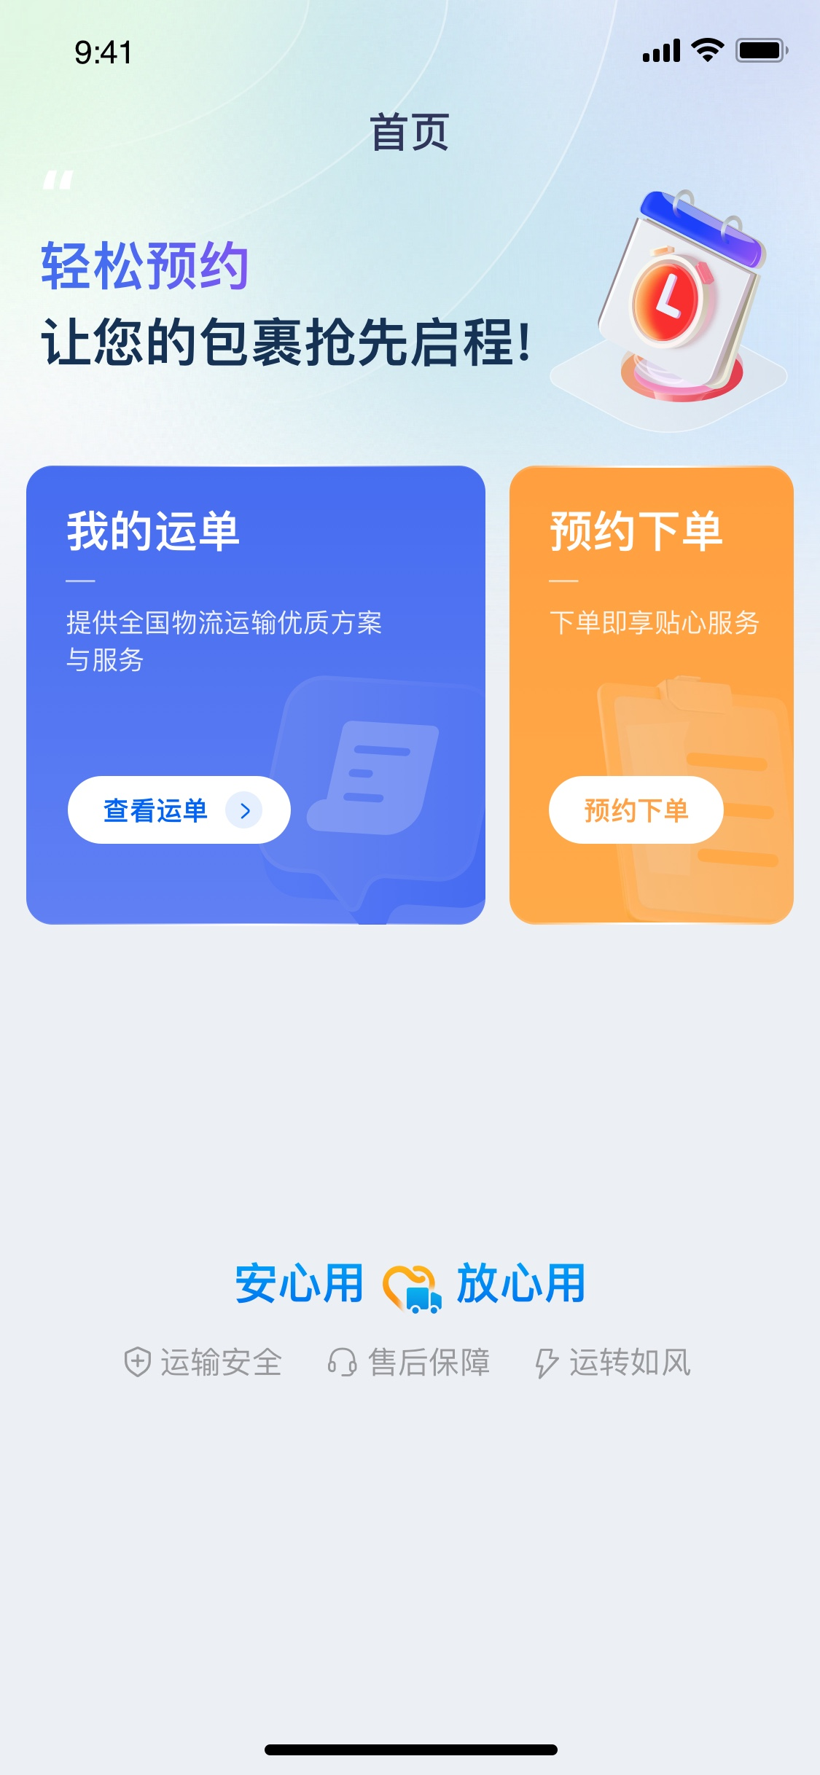
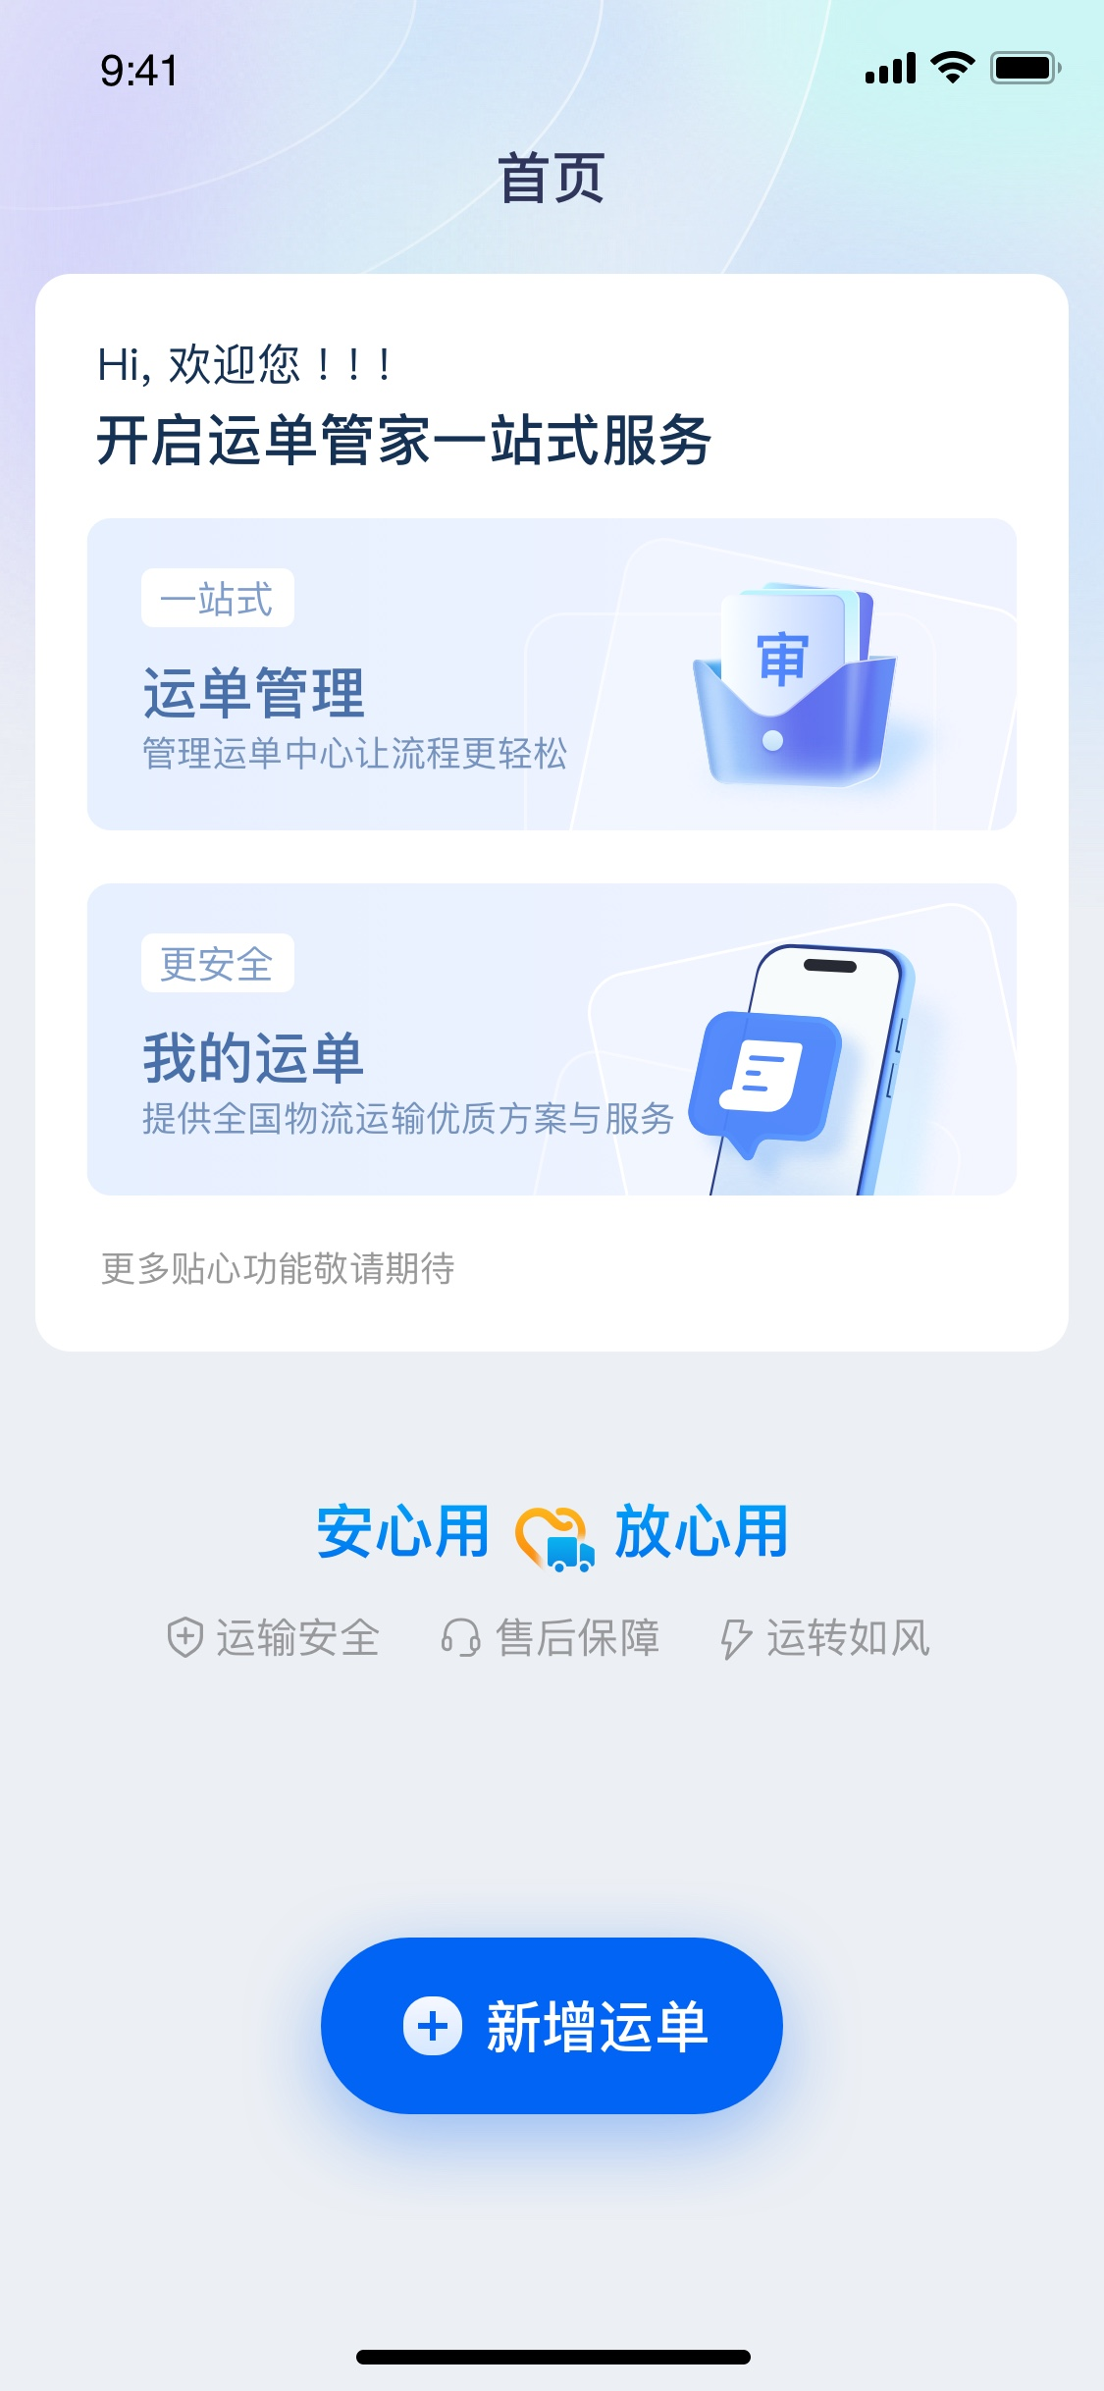
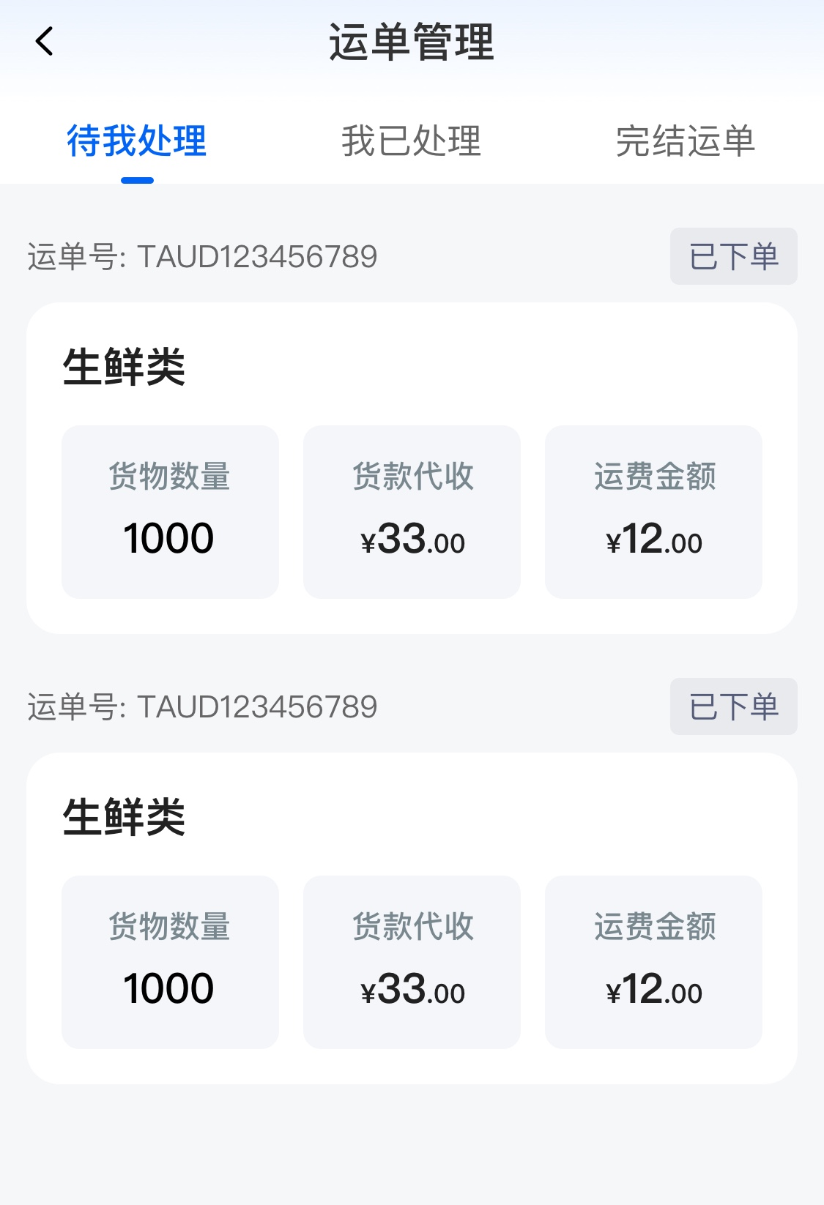
工作策略
为管理方和C端用户提供新增运单、查看物流、预约下单、运单管理等功能，有效提高运输效率和降低成本。
新增运单
选择司机
运单管理
支持客户预付/到付
货物送达
C端用户
重新指派
预约下单
物流实时追踪
支持线上支付
管理方
司机

Slide 8

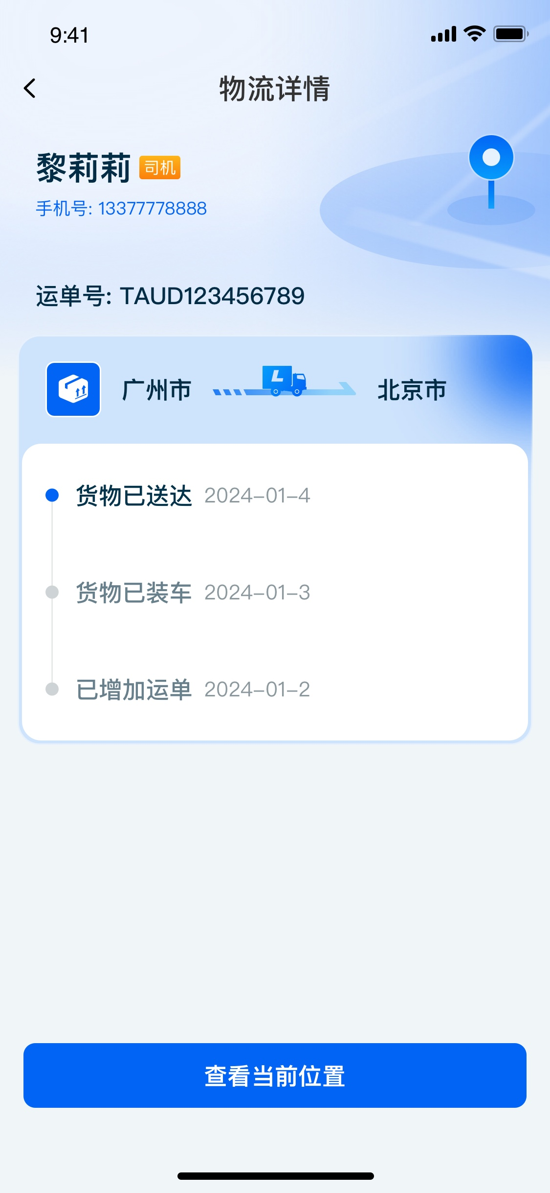

市场生态建设——吃住行 游购娱 教医律园商体
管理端功能产品介绍
园区线路负责人可新增运单、选择司机运货、确认是否装货的货物状态、选择司机运货、并向客户收取运费，最大程度提高园区管理效率。
园区司机确认运单状态（运单是否完结）及收运费（到付）。
客户可通过线上线下多渠道自助缴交，并查看自己手机号下的运单、运单详情及物流详情。
向园区物流公司场景量身打造行业解决方案，以商户收单产品为基础为客户提供物流缴费、货款代收等行业功能及支付结算、清分对账等金融服务。
Notes:
颜色

Slide 9
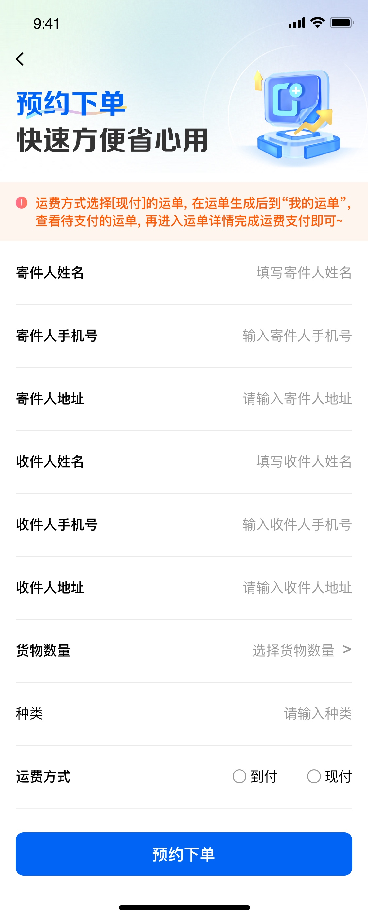
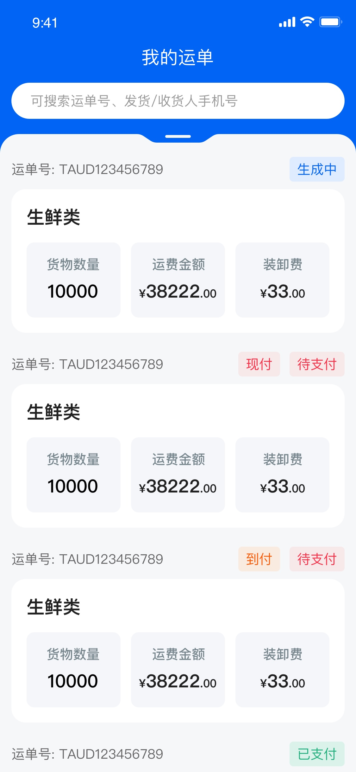
市场生态建设——吃住行 游购娱 教医律园商体
物流客户端功能产品介绍
客户可预约下单、查看运单、查看货物状态, 最大程度上增加粘性, 客户满意度提升, 吸引新客户。
客户可通过线上线下多渠道自助缴交，并查看自己手机号下的运单、运单详情及物流详情。
Notes:
颜色

Slide 10
03
落地案例
PART THREE

Slide 11
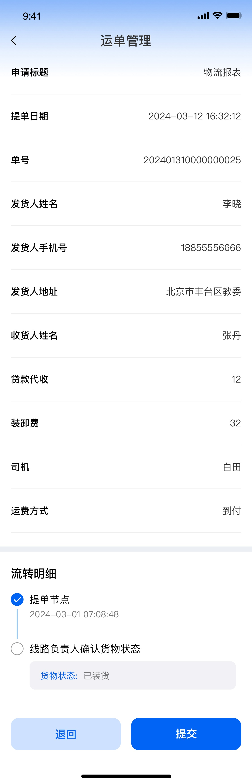
市场生态建设——吃住行 游购娱 教医律园商体
案例——济南维尔康冷链物流公司
案例概况：济南维尔康冷链物流有限公司隶属于济南维尔康实业集团有限公司，成立于1997年，是国家农业部定点农产品批发市场，济南市最大的肉类水产批发市场，冷藏能力居全国首位，是国家、山东省、济南市三级政府储备肉储备库，国家商务部生活必需品重点监测市场。
项目概况：根据企业在支付结算方面的金融需求，研发了涵盖货主线上下单、平台在线接单、线路负责人线上派单、车辆实时定位、司机线上收单的功能的线上冷链物流场景项目，添加到企业公众号后，货主、司机和线路负责人均可在平台操作。不仅有效提升了资金流转效率，也极大地提升了客户操作体验。此外，规范的数据信息和全程数字化的监管流程也为企业提供了更多运营数据，可以更好地实现对全流程的监管。经评估该项目预计年收单额超1200万元，储蓄存款年日均增量800万元，营销维尔康集团代发工资，接近200余人，年代发额达到1500万元。
Notes:
颜色

Slide 12
工商银行
伴您同行

